Slide 1
Художники
Портретисты

Slide 2
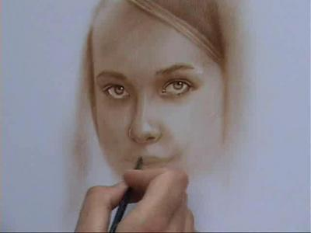
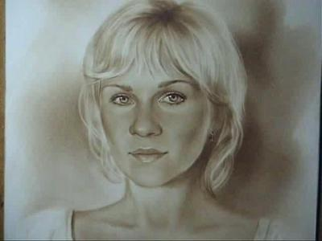
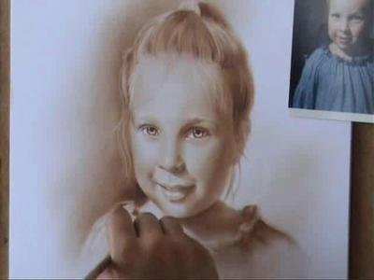
Художники портретисты
Художники портретисты- Художник, посвятивший себя писанию портретов. Мастер в исполнении (исключительно) портретов

Slide 3
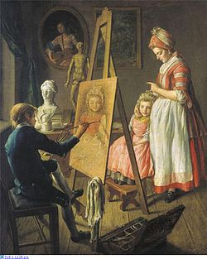
Художники портретисты
Портрет- «воспроизводить что-либо черта в черту»(изображение или описание какого-либо человека либо группы людей, существующих или существовавших в реальной действительности⁾

Slide 4
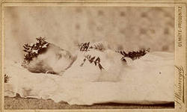
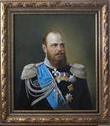
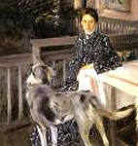
Художники портретисты
Исторический портрет — изображает какого-либо деятеля прошлого и создаваемого по воспоминаниям или воображению мастера, на основе вспомогательного (литературно-художественного, документального и т. п.) материала. В сочетании портрета с бытовым или историческим жанром модель часто вступает во взаимодействие с вымышленными персонажами.
Посмертный (ретроспективный) портрет — сделан после смерти изображённых людей по их прижизненным изображениям или даже полностью сочинённый.
Портрет-картина — портретируемый представлен в смысловой и сюжетной взаимосвязи с окружающими его миром вещей, природой, архитектурными мотивами и другими людьми (последнее — групповой портрет-картина).
  Портрет-прогулка — изображение гуляющего человека на фоне природы возникло в Англии в XVIII веке и стало популярным в эпоху сентиментализма

Slide 5
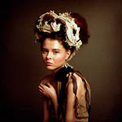
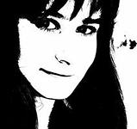
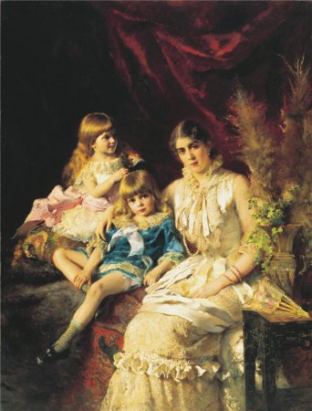
Художники портретисты
Портрет-тип — собирательный образ, структурно близкий портрету.
Костюмированный портрет — человек представлен в виде аллегорического, мифологического, исторического, театрального или литературного персонажа. (В наименования таких портретов обычно включаются слова «в виде» или «в образе», например, «Екатерина II в виде Минервы»). Различают:
  Аллегорический
  Мифологический
  Исторический
Семейный портрет

Slide 6
Композиция
Композиция
Композиционным инвариантом портрета выступает такое построение, в результате которого в центре композиции, в фокусе зрительского восприятия оказывается лицо модели. Исторические каноны в сфере композиции портрета предписывают определённую трактовку центрального положения лица по отношению к позе, одежде, окружению, фону и т. п.
По формату (живописные):
  головные (оплечные)
  погрудные
  поясные
  по бедра
  поколенные
  во весь рост

Slide 7
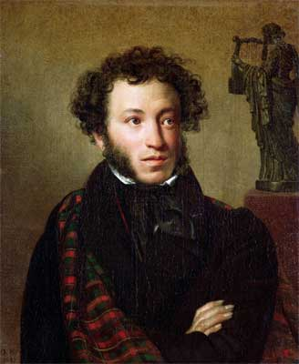
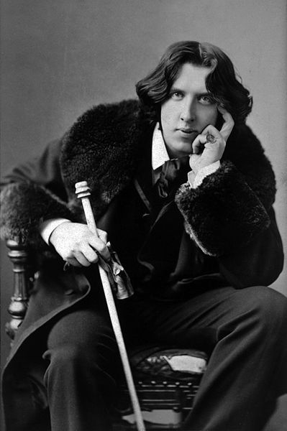
Самые известные Портретисты и портреты (писателей)
Портрета А.С. “Солнышкой-русской-поэзии” Пушкина принадлежит кисти Ореста Адамовича Кипренского. Написан в 1827 году. Кипренский был признан как один из лучших, если не лучший отечественный портретист своего времени.
Это фото Оскара Уайльда, кажется, сводило с ума многих девушек. Сделано оно было в 1882 году американским литографом и фотографом Наполеоном Сарони
(фото тоже ПОРТРЕТ)

Slide 8
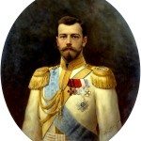
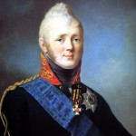
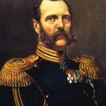
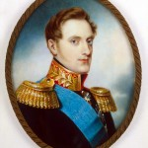
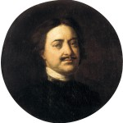
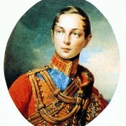
Самые известные Портреты Императоров (романовы)
Скоро будет отмечаться 400-летие дома Романовых. Более трехсот лет правления царей, императоров и императриц оставили яркий след в истории Российского государства, да и в мировой истории тоже.

Slide 9
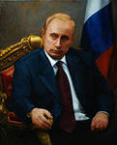
И под конец
Портрет является неотъемлемой частью как и сомой истории так и мировой художественной культуры

